Slide 1
Мікробіологічне різноманіття як основа здоров'я ґрунту
Наталія ГРИНЧИШИН
доцент кафедри екологічної безпеки ЛДУ БЖД,
к.с.-г.н., доц.

Slide 2
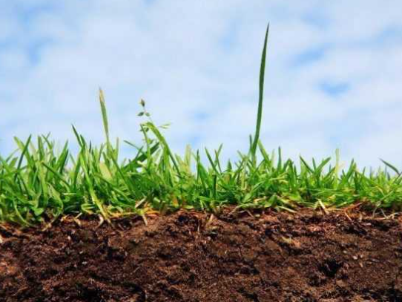
Ґрунти є обмеженим і невідновлюваним природним ресурсом, який накопичує, фільтрує та перетворює багато речовин, включаючи воду, поживні речовини та вуглець. Вони мають вирішальне значення для пом’якшення наслідків зміни клімату та адаптації до них, сільськогосподарського виробництва та продовольчої безпеки, збереження природи та біорізноманіття, а також життєво важливі для досягнення ключових цілей Європейської зеленої угоди .

Slide 3
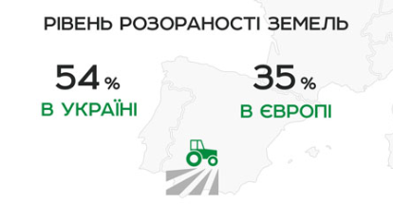
Однією з сучасних глобальних екологічних проблем і найбільшим викликом для сталого розвитку є деградація ґрунтів - процеси, які змінюють стан і погіршують функції ґрунтів, що призводить до втрати їх родючості.
Проблема деградації ґрунтів і зменшення їх родючості особливо актуальна для України через інтенсивне сільськогосподарське використання земель.
Площа земельних ділянок, яка систематично обробляються і використовуються під посіви сільськогосподарських культур в Україні є найбільшою в світі.
Нездорова сівозміна провокує збільшення використання хімічних пестицидів.

Slide 4
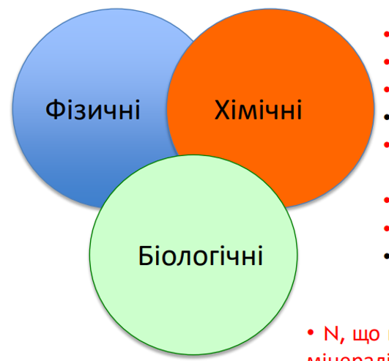


Протягом останнього десятиліття зріс глобальний інтерес до здоров’я ґрунту.
Здоров'я ґрунту має багато визначень.
Здоров'я ґрунту - всебічна оцінка, заснована на чутливих показниках, що представляють всі властивості ґрунту.

Slide 5
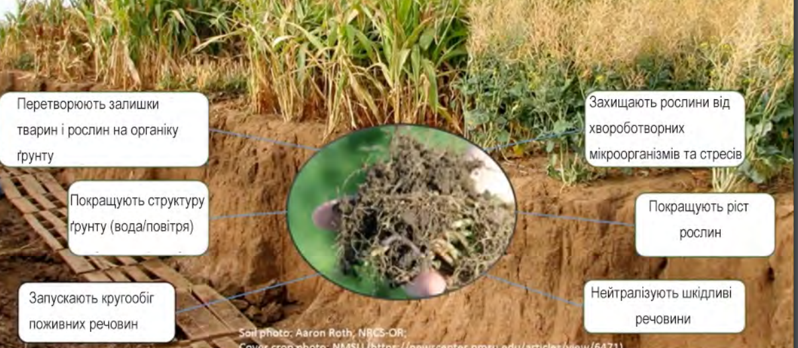
ФУНКЦІЇ ГРУНТОВИХ МІКРООРГАНІЗМІВ

Slide 6
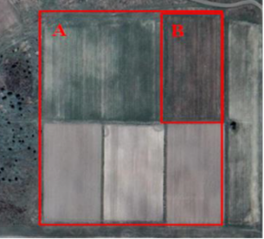
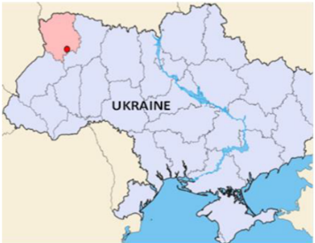
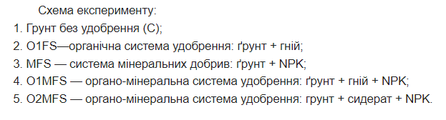

Дослідження проводили в довгостроковому стаціонарному досліді «Вплив основних видів добрив та їх комбінацій на продуктивність сівозміни та властивості ґрунту» на базі Волинської державної сільськогосподарської дослідної станції Інституту ім. картоплярства НААН України.
Експериментальні майданчики були розташовані в Брищі (Україна, Волинська область 50°51′09″ пн.ш. 25°12′08″ сх.д.)
Стаціонарні дослідження були засновані в 1966 році та були зареєстровані та визнані Глобальними змінами та земною екосистемою: Мережа органічної речовини ґрунту (GCTE EuroSOMNET) та основним проектом Міжнародної геосферно-біосферної програми (IGBP).
Тип ґрунту дослідної ділянки – дерново-підзолистий, поверхнево-оглеєний, пилувато-піщаний, характерний для українського Полісся. Дослідження проводили у сівозміні картопля–озима пшениця–льон.

Slide 7
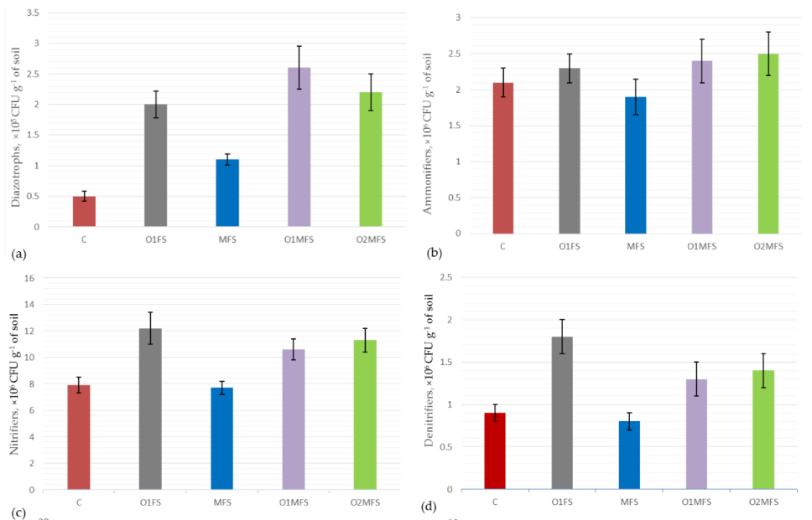

Slide 8
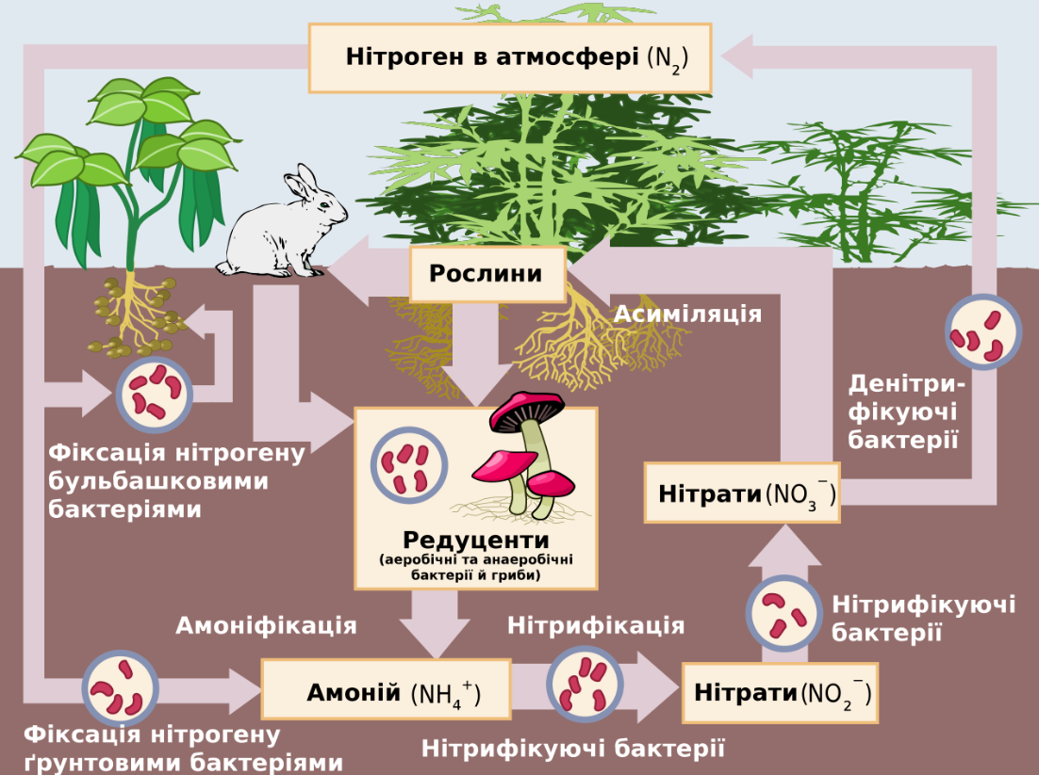

Slide 9
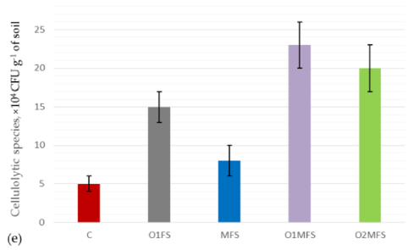
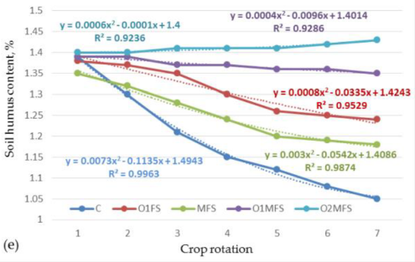
МFS: Нестача лабільної органічної речовини при надмірній кількості мінерального живлення змушує мікробіоценоз ґрунту використовувати гумус як джерело вуглецю і енергії і призводить до його негативного балансу

Slide 10
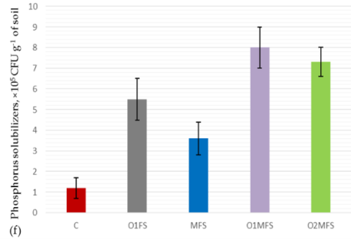

Slide 11
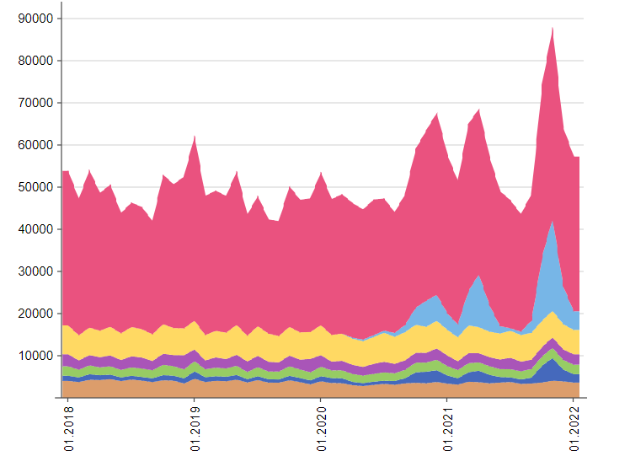
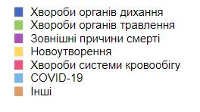
Відомості щодо смертності в Україні за останні 5 років у графічному вигляді:
Джерело: http://www.ukrstat.gov.ua

Slide 12
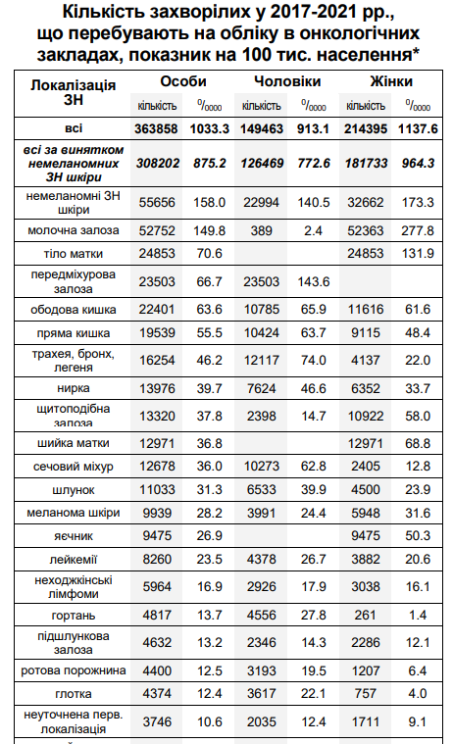

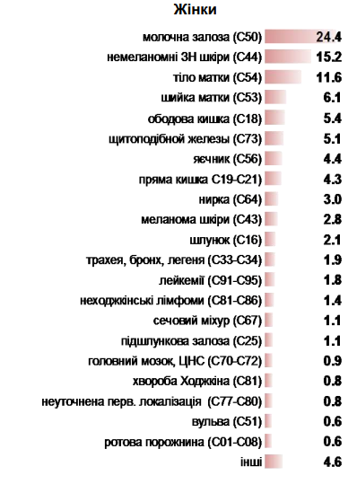
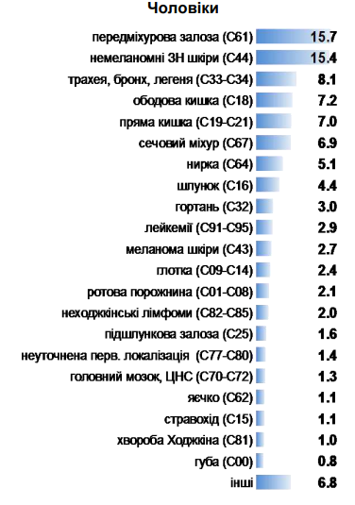
Джерело: БЮЛЕТЕНЬ НАЦІОНАЛЬНОГО КАНЦЕР-РЕЄСТРУ УКРАЇНИ № 23
Київ - 2022

Slide 13
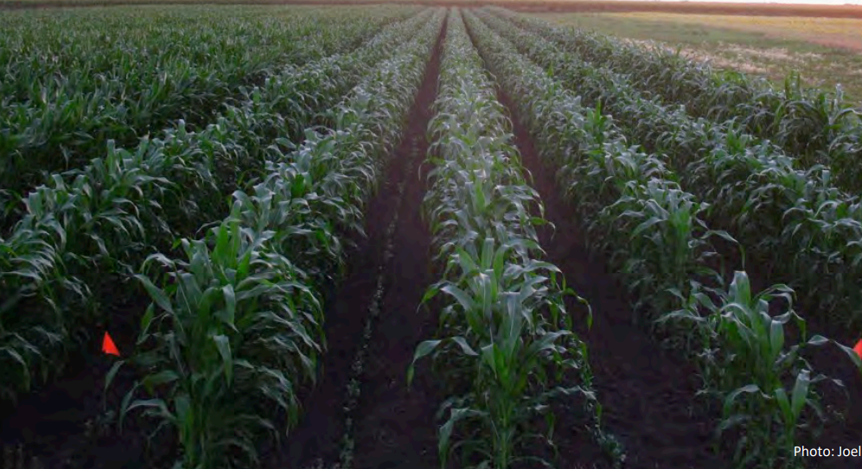
За об’ємами найбільше в світі вирощують ГМ-сою, на другому місці - кукурудза, на третьому – бавовна, цукровий буряк.
Сьогодні 85% вирощуваних в усьому світі ГМ-культур є стійкими до гербіцидів
ГМ-культур, стійких до гербіцидів та, зокрема, до гліфосату, які дозволені для комерційного виробництва. Це — кукурудза, бавовна, соя та цукрові буряки.

Slide 14
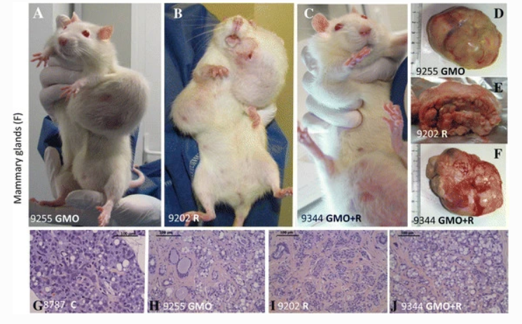
Захворюваність пухлинами
Джерело: Екологічні науки Європи

Slide 15
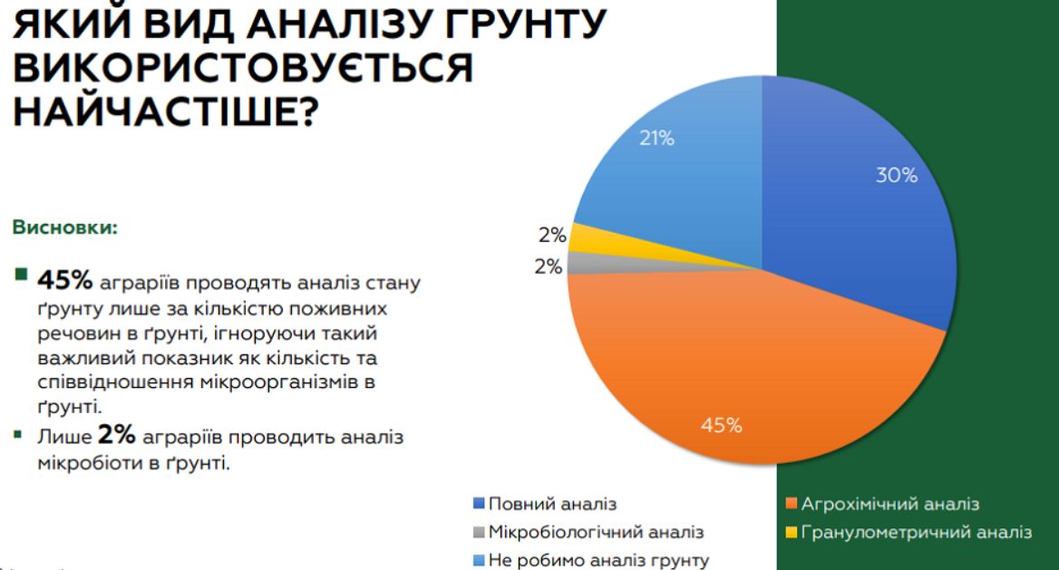
Стан українських ґрунтів: за результати масштабного соціального опитування аграріїв в Україні компанією БТУ-ЦЕНТР, в якому взяли участь близько 300 господарств

Slide 16
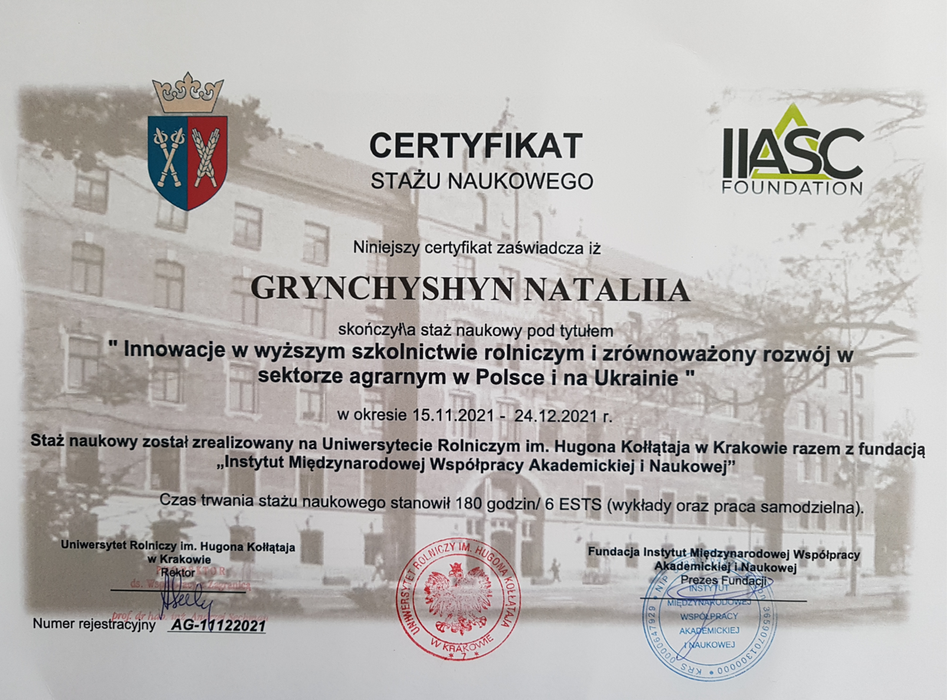

Slide 17
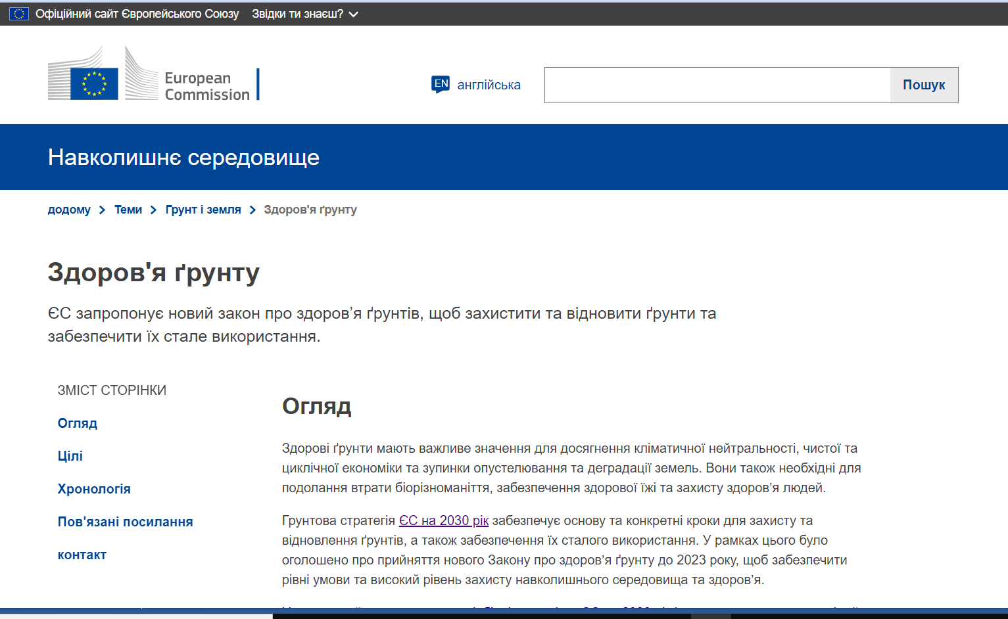
Грунтова стратегія ЄС на 2030 рік встановлює бачення того, щоб до 2050 року всі ґрунти були в здоровому стані, а також зробити захист, відновлення та стале використання ґрунтів нормою.

Slide 18
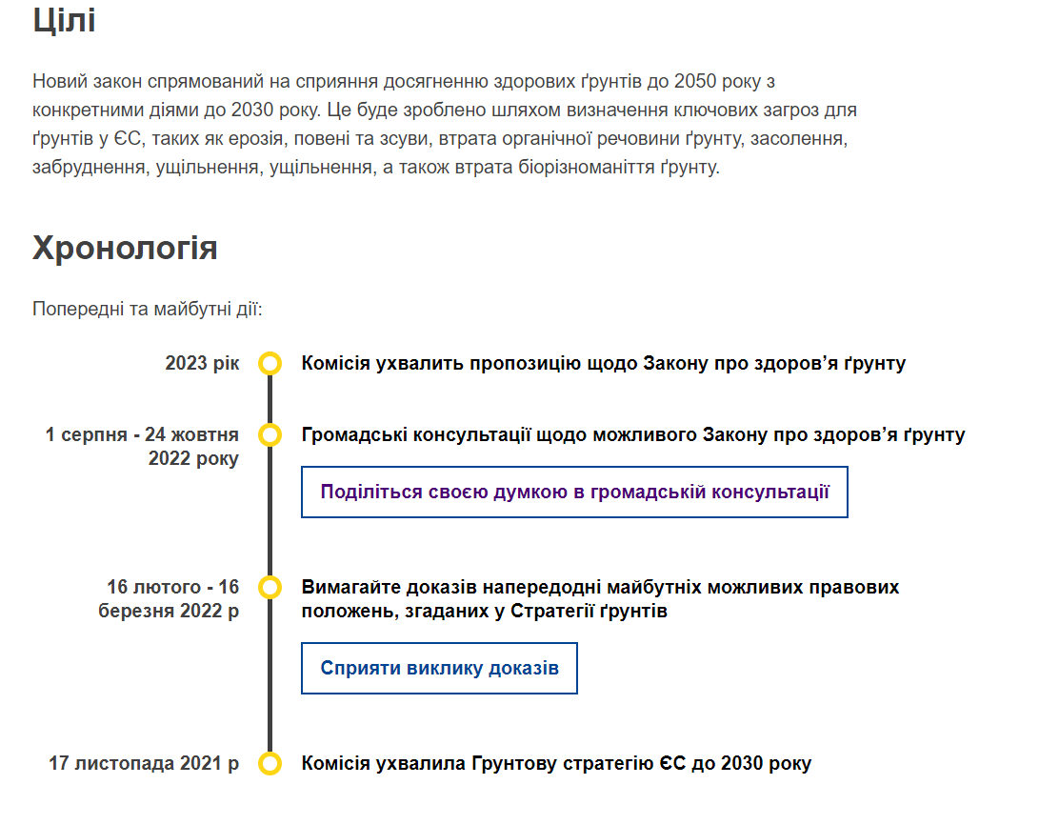

Slide 19
Практика збереження здоров'я ґрунту в Польщі
Польський селянин отримує дотацію у перерахунку на гектар сільськогосподарської продукції за умови подання відповідного проекту. Причому процедури подання проекту мінімально спрощено, на відміну від грантових проектів.
Важливо, що в окремих випадках селянам платять також за те, що вони нічого не роблять, якщо їх угоди мають певне значення для екології.
На малопродуктивних ґрунтах корисним є посадити на своїх ділянках ліс і отримувати за це щомісячну ренту від Євросоюзу

Slide 20
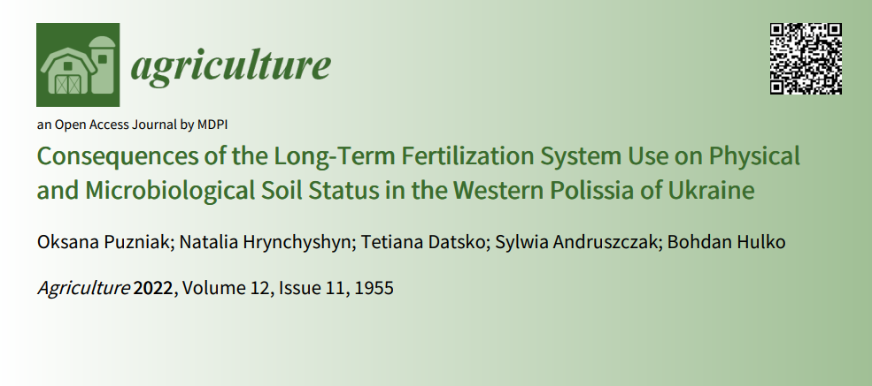
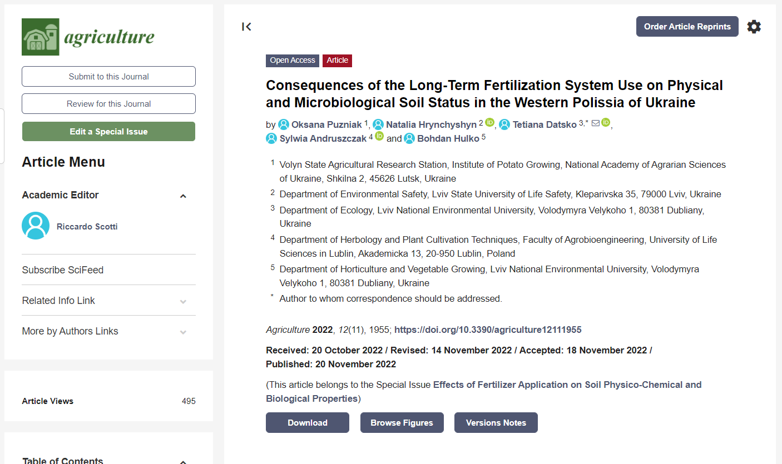
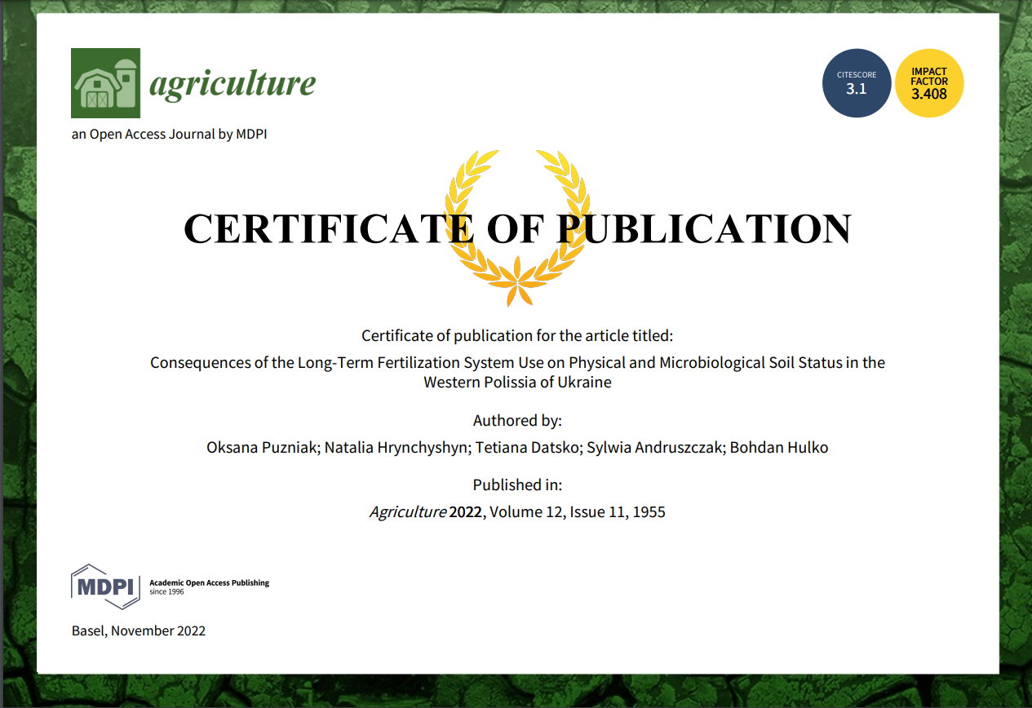

Slide 21
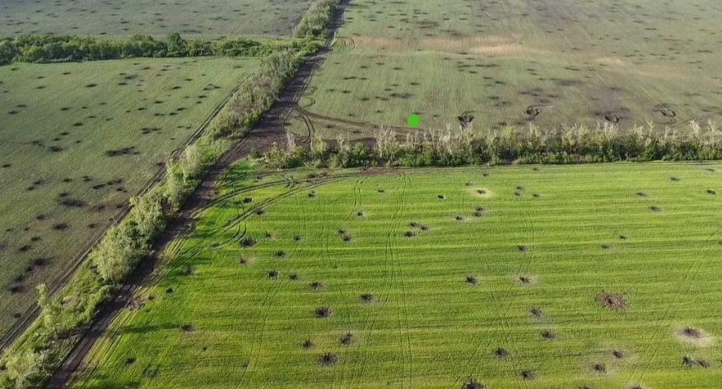
Випалена й забруднена земля: як загарбницька війна Росії вбиває українські ґрунти
З метою недопущення негативних наслідків для організму людини необхідно проводити ретельний моніторинг сільськогосподарських ґрунтів, пошкоджених та забруднених у результаті бойових дій, що дозволить своєчасно вживати заходи для їх відтворення та реабілітації, а також встановити межі забруднених ділянок з метою їх відновлення
Джерело: https://ecopolitic.com.ua/ua/news/vipalena-j-zabrudnena-zemlya-yak-zagarbnicka-vijna-rosii-vbivaie-ukrainski-grunti/ © Ecopolitic.com.ua

Slide 22
Ґрунти в Україні заслуговують і потребують такого ж рівня правового захисту, як повітря, вода та морське середовище.

